Slide 1
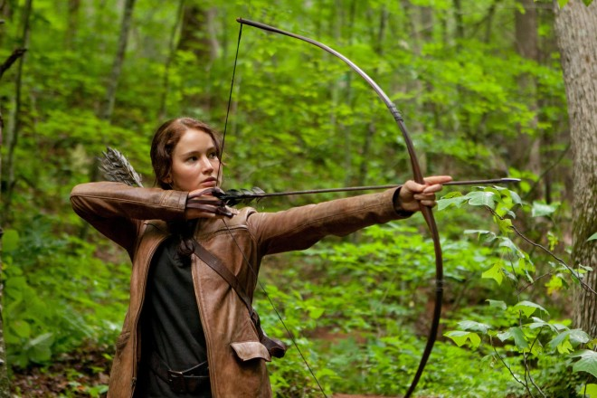
LOS JUEGOS DEL HAMBRE.
La protagonista está sola en un entorno hostil aparentemente primitivo, o quizá no tanto...
En las imágenes propuestas o en otras que hayas encontrado, busca ejemplos de elementos tecnológicos y posibles recursos energéticos empleados.
Imagen1.
-Elementos tecnológicos:
-Posibles fuentes de energía empleadas:

Slide 2
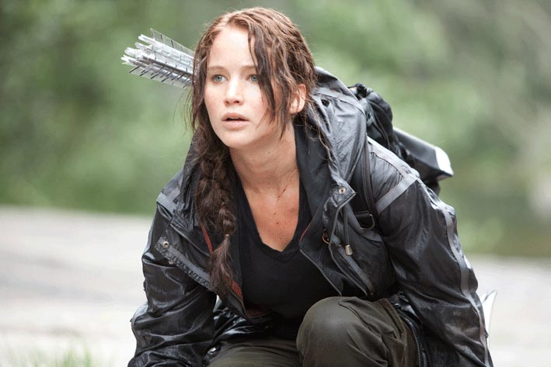
LOS JUEGOS DEL HAMBRE.
La protagonista está sola en un entorno hostil aparentemente primitivo, o quizá no tanto...
En las imágenes propuestas o en otras que hayas encontrado, busca ejemplos de elementos tecnológicos y posibles recursos energéticos empleados.
Imagen2.
-Elementos tecnológicos:
-Posibles fuentes de energía empleadas:

Slide 3
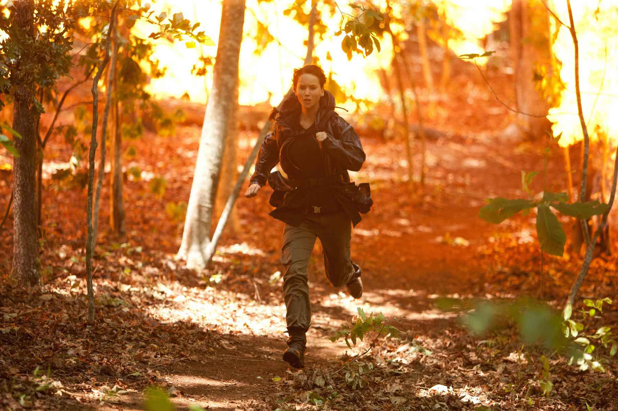
LOS JUEGOS DEL HAMBRE.
La protagonista está sola en un entorno hostil aparentemente primitivo, o quizá no tanto...
En las imágenes propuestas o en otras que hayas encontrado, busca ejemplos de elementos tecnológicos y posibles recursos energéticos empleados.
Imagen3.
-Elementos tecnológicos:
-Posibles fuentes de energía:

